Slide 1

사회적 거리두기
잘 지켜졌나요?
유동인구로 보는 사회적 거리두기의 효과 및 그에 따른 확진자 분석
20160785 수학과 김예원

Slide 2
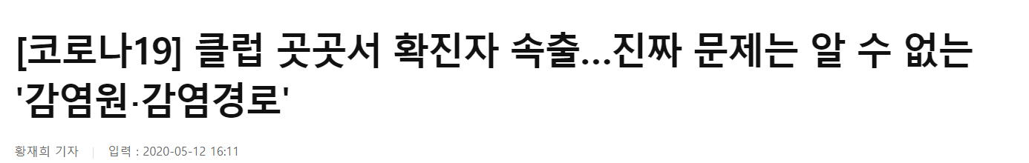
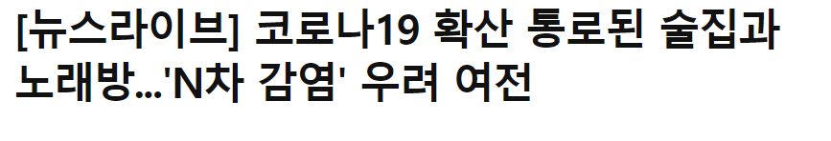

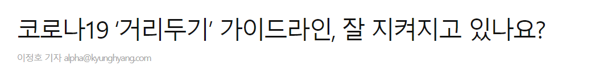
COVID-19
코로나 확산을 방지하기 위한
‘사회적 거리두기’
‘사회적 거리두기’가 시행된 후에도
계속되는 집단감염
계속 되는 집단감염에도
‘사회적 거리두기’의 단계를 낮춰도 될까?

Slide 3
데이터 획득 방법
유동인구
SK BigData → 유동인구 자료에 오류
서울 열린 데이터 광장 → 지하철 승하차 인원
COVID-19
Kaggle
질병 관리 본부

Slide 4
분석 방법
데이터 정리
사회적 거리두기
일별 확진자 비율
알고리즘
Linear Regression
일주일 후 효과 예측

Slide 5
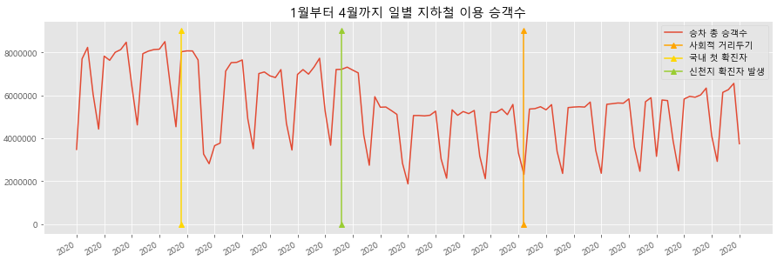
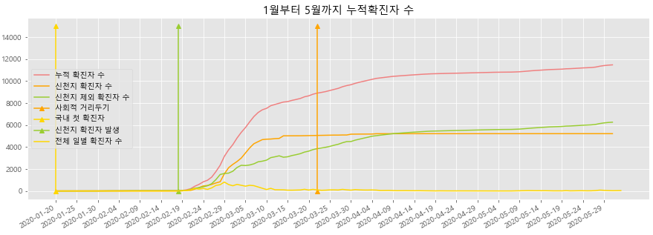
RESULT
신천지 확진자가 발생한 2월 18일
사회적 거리두기가 시행된 3월 22일 이후
유동인구에 변화가 생김
사회적 거리두기가 시행된 후
증가율이 줄어듦

Slide 6
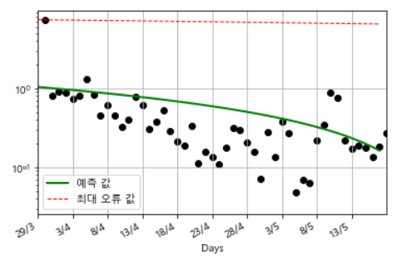
RESULT
정확도는 떨어지지만
실제 값과 예측 값이 비슷하게 하락하는 것을 볼 수 있음
사회적 거리두기가 잘 지켜짐
정확도

Slide 7
참고 문헌
https://www.kaggle.com/kimjihoo/coronavirusdataset
https://data.seoul.go.kr/dataList/OA-12914/A/1/datasetView.do (서울 열린 데이터 광장)
https://towardsdatascience.com/italian-covid-19-analysis-with-python-1bdb0e64d5ac)

